Slide 1
毕业设计论文答辩
基于工业大数据的故障诊断模型设计
指导老师： 金海、吴波
答辩人： 张照博

Slide 2
内容简介
一、选题背景
二、方案设计
三、内容设计
四、性能分析

Slide 3


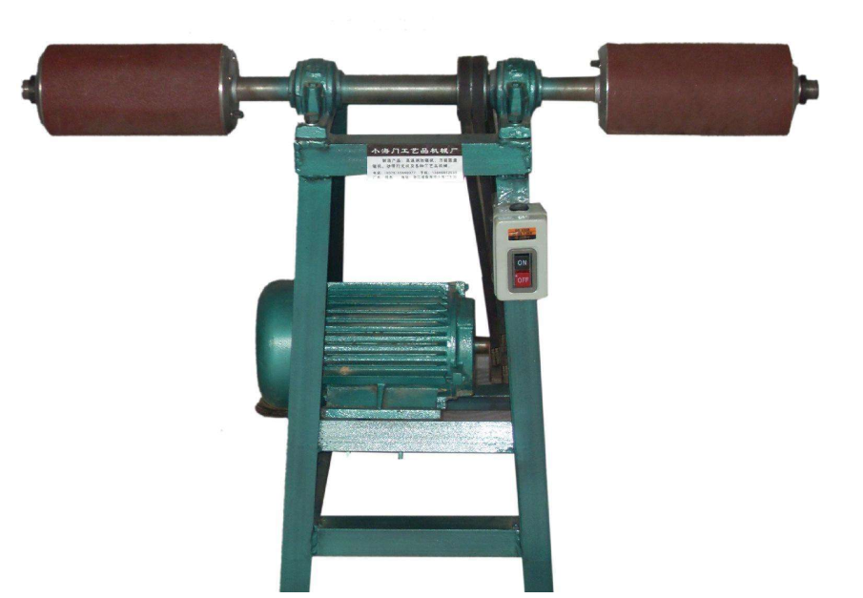
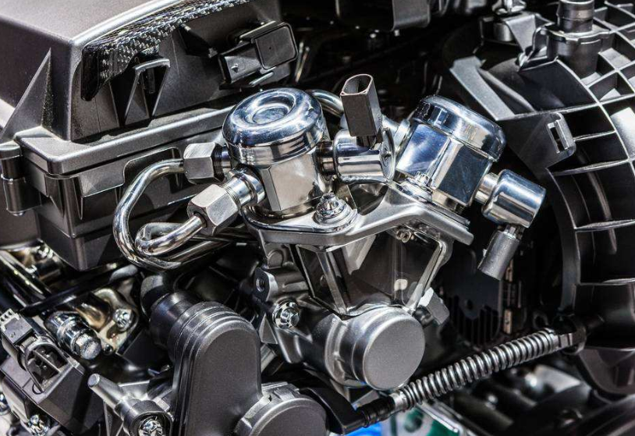
1.1 选题背景
Notes:
大格局下是国家意志的推行，工业大数据是中国制造2025中极为重要的核心部分之一。而故障诊断在工业大数据中也占据着一席之地，我主要是研究的是两种可以用于故障诊断检测的模型的设计方法。
随着科技的发展，工业设备越来越复杂，由于设备零件之间的关联性耦合的更强，靠工人经验去检测问题所在的方法在高端设备上已经稍有不足，而随着计算机存储计算能力的飞速提升，我们已经有能力去处理工业设备运行时所产生的庞大数据了。这就是基于工业大数据下的故障诊断的由来。

Slide 4

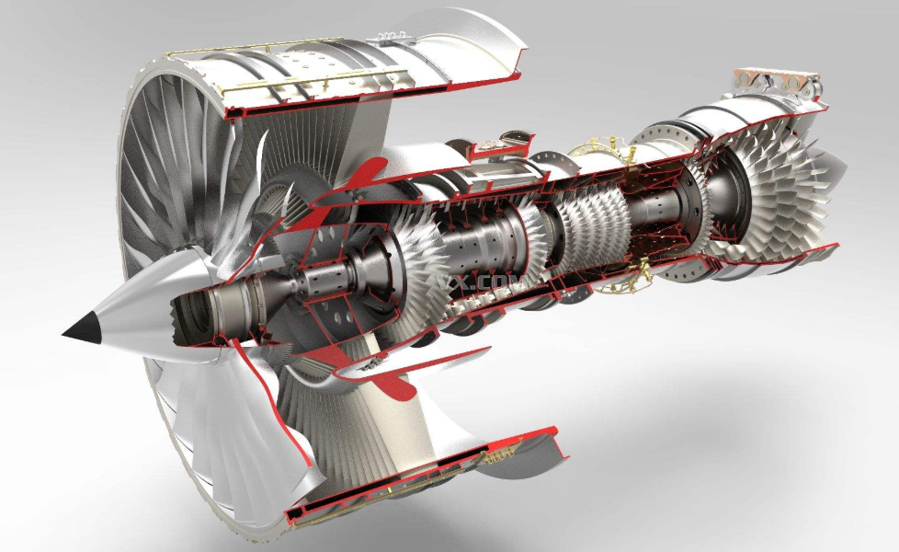
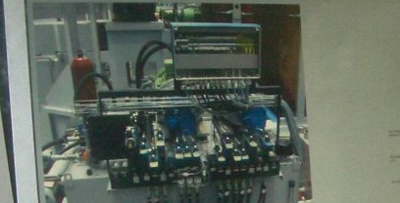
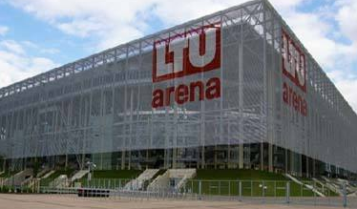
1.2 国内外发展趋势
金风科技公司利用SCADA，
成功实现了预测性维护
张鹏将卡尔曼滤波器和基于非线性模型
相结合的方法在航空发动机上进行了验证
意大利Pietro Carnaghi公司“Trouble shooting”发现问题并解决故障系统
吕勒奥理工大学的Lianwei Zhang开发出了
一种基于自适应核密度的异常检测的方法
Notes:
南京航空航天大学的张鹏在原有的线性模型基础上进行了大量改进，提出了将卡尔曼滤波器和基于非线性模型相结合的方法，并且将其理论在航空发动机上进行了验证
意大利Pietro Carnaghi公司的"Troubleshooting发现问题并解决故障“
"Troubleshooting”发现并处理故障系统可将错误分析和信息显示在显示屏上（在线诊断）。
在线诊断系统能够鉴别机床出现的错误，并将相关的建议信息显示在电脑上：
· 出错信息
· 出错原因
· 更正错误建议
· 显示出错部位及详细区域的图片
· 相关错误的PLC输入和输出条件
· 出错日志和信息
· 信息管理
· 系统可操作，并能够连续监控PLC输入和输出状态。
瑞典吕勒奥理工大学的Lianwei Zhang开发除了一套专用于大数据检测以及维护的系统以及一种基于自适应核密度的异常检测（Adaptive-KD）方法，在工业场景中具有极大的使用价值。

Slide 5
2 方案设计
本文全部采用基于数据驱动的故障诊断方式：
方案一： 基于决策树算法的故障模型设计
方案二： 基于支持向量机的故障模型设计
Notes:
故障诊断分三类：
基于机理模型的方法
基于数据驱动的方法
基于知识工程的方法

Slide 6
2.1 故障模型的要求
故障模型基于历史运行数据建立，减少模型建立过程中对于先验知识的依赖性，并且可以根据实施运行数据进行诊断；
模型的精度应能够随着数据量的增加而提高。构建模型的数据越多，则模型的泛化能力越强，对于各种实际情况的解读也会更好。

Slide 7
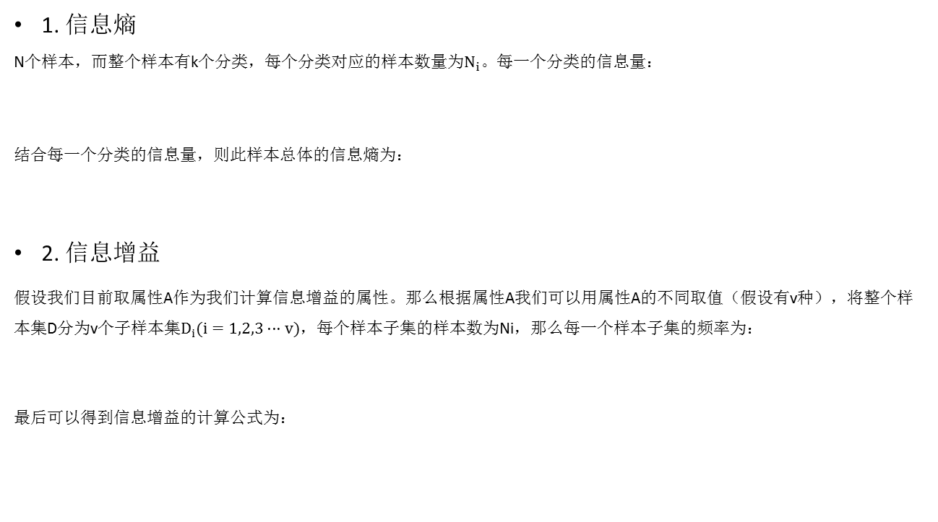
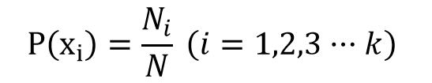
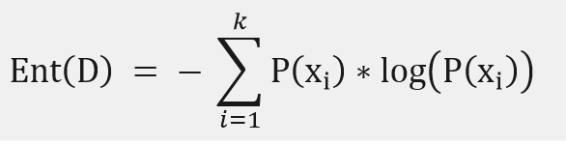
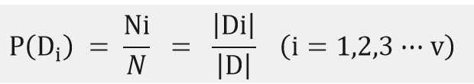
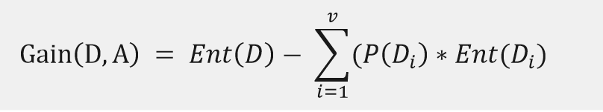
2.2 决策树算法原理
Notes:
假设当前样本集D中有N个样本，而整个样本有k个分类，每个分类对应的样本数量为N_i
假设当前样本集D中有N 个样本，每个样本都有一些属性，假设我们目前取属性A作为我们计算信息增益的属性。
根据属性A，我们可以用属性A的不同取值（假设有v种），将整个样本集D分为v个子样本集D_i (i=1,2,3···v)，每个样本子集的样本数为N，那么每一个样本子集的频率为：
得到了信息增益之后，我们就可以根据信息增益来确定分支路径。

Slide 8
画个图吧。用机械设备的

Slide 9
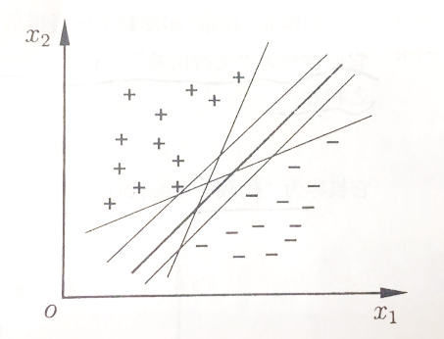
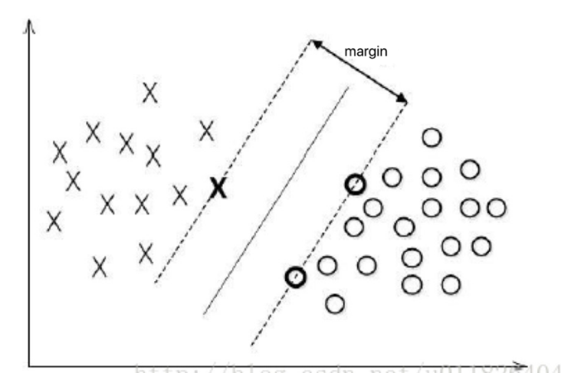
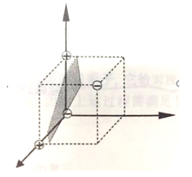
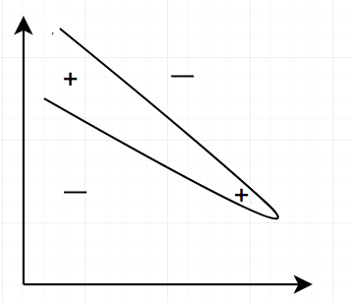
2.2 支持向量机算法原理
线性可分情况
线性不可分情况

Slide 10




3. 内容设计
数据存储采用Mysql数据库
数据清洗采用C++
模型建立，数据计算采用Java
数据可视化采用python绘图

Slide 11
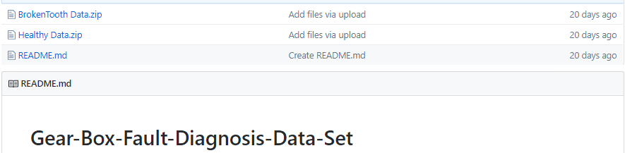
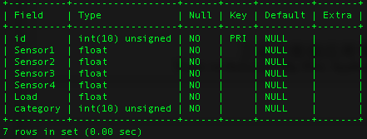
3.1 数据存取
数据集来自网络，是Github上一个Fault Diagnosis项目的自带的风力涡轮内部齿轮箱分类运行数据。
该数据集内的数据分为两类，即正常运行数据和故障/异常状态下的数据。每一类数据下又按照0-90的不同载荷百分比，每10个百分点负载一个层次分为10种运行状态。合共20个文件，一共2021119条记录，每条记录包括载荷百分比在内一共5个属性。

Slide 12
3.2 连续数据离散化
画个图，从巨多分支到少数几个区间分支。
Notes:
因为获取的数据为浮点数表示的连续值，如果给每个取值开一个分支显然不可行，
就算是将精度降低到0.1，那么五个属性延展开来最后还是会超过上亿种分支的可能
显然这个数量级对于及于决策树的分类问题是很不友好的，所以在进行模型构建之前需要进行数值离散化处理。

Slide 13
3.3 决策树模型实现

Slide 14
3.4 支持向量机模型实现

Slide 15
3.5 人机交互界面设计

Slide 16
4. 性能分析
测试集的获取的方式有几种，本次采用“留出法”。即将一个样本集D划分为两个，一个作为模型训练集S，一个作为模型测试集T，满足D=S∪T且S∩T=∅，常见的划分方式为分层抽样数据后取出三分之一到五分之一作为测试集。这一点模型通过Parameter这个类中的静态变量来定义。
Notes:
测试集的获取的方式有几种，本次采用“留出法”。即将一个样本集D划分为两个，一个作为模型训练集S，一个作为模型测试集T
这两个集合满足D=S∪T且S∩T= ∅，
常见的划分方式为：分层抽样数据后取出三分之一到五分之一作为测试集。这一点模型通过Parameter这个类中的静态变量来定义。

Slide 17
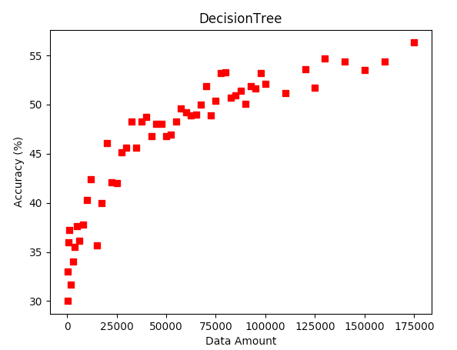
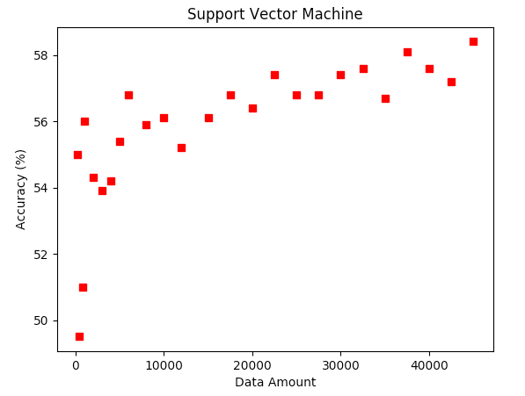
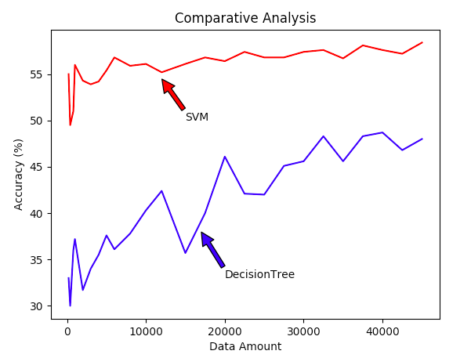
4.1 性能度量

Slide 18
4.2 对比分析

Slide 19
答辩完毕！
Thanks for your listening!

